Slide 1
Terceiro do quarto ciclo
geometria

Slide 2
Exercicio:
Problema8.9- página 19: Existem triângulos que podem ser divididos em :
A)três triângulos congruentes
B)quatro triângulos congruentes
C) cinco triângulos congruentes

Slide 3
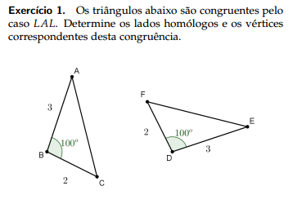
Exercicio:

Slide 4
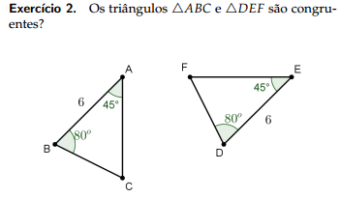
Exercicio:

Slide 5
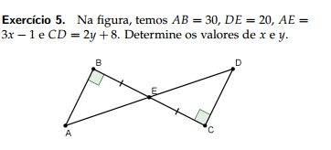
Exercicio:

Slide 6
Exercicio:

Slide 7
Exercicio:

Slide 8
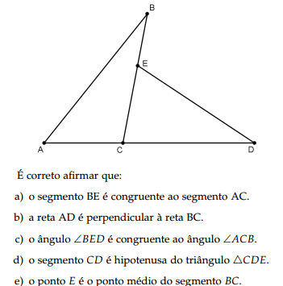
Exercicio:

Slide 9
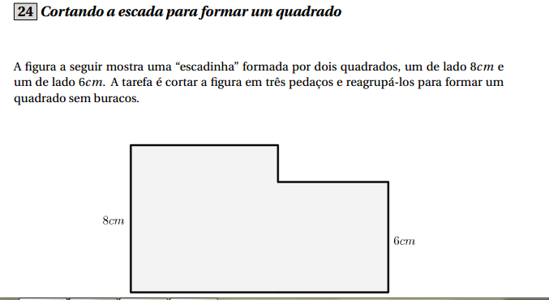
Exercicio:

Slide 10
Exercício:

Slide 11
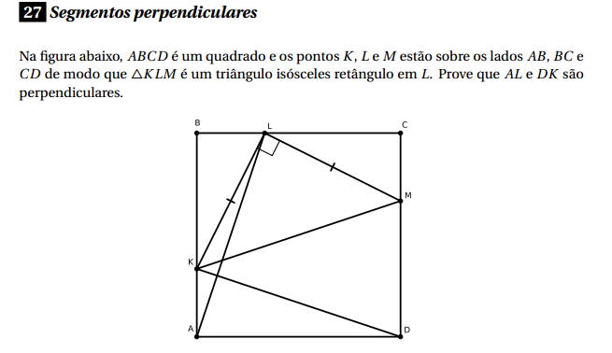
Exercício:

Slide 12
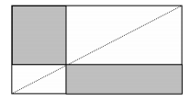
Exercício:
Observe a figura a seguir. Por um ponto da diagonal do retângulo foram traçadas paralelas a seus lados. Mostre que as áreas dos retângulos sombreados são iguais.

Slide 13
Exercício:
No paralelogramo ABCD de área 1, os pontos P, Q e R, nesta ordem, dividem a diagonal AC em quatro partes iguais. Qual é a área do triângulo DP Q?

Slide 14
Apostilas:
1. Material Teórico do Portal da Matemática “Congruência de triângulos”, Elementos Básicos de Geometria Plana.http://matematica.obmep.org.br/index.php/modulo/ver?modulo=17#v130
2. Material teórico presente no Canal do PIC youtube direcionado a “Congruência de triângulos” https://www.youtube.com/watch?v=OSmeJioImK0 https://www.youtube.com/watch?v=5cQKA258xD4
3. “Congruências de Triângulos e Aplicações: Caderno de Exercícios”, no Portal da Matemática: 8° Ano do Ensino Fundamental – Módulo: Elementos Básicos de Geometria Plana – Parte 1. http://matematica.obmep.org.br/uploads/material/t17109t5xtu0.pdf

Slide 15
Videos:
http://matematica.obmep.org.br/index.php/modulo/ver?modulo=17
(I) Congruência de triângulos (II) Caso de congruência LLL (III) Casos de congruência LAL e ALA

